Slide 1
Trung tâm Y tế huyện Lạc Thủy HƯỚNG DẪN GIÁM SÁT VÀ PHÒNG CHỐNG BỆNH VIÊM ĐƯỜNG HÔ HẤP CẤP DO CHỦNG MỚI CỦA VI RÚT CORONA (Novel Corona Virus - nCoV) Lạc Thủy, tháng 02 năm 2020

Slide 2
Mục đích
- Biết được những thông tin cơ bản.
- Nguyên nhân của bệnh.
- Biểu hiện (triệu chứng)
- Các biện pháp phòng bệnh.

Slide 3
MỘT SỐ THÔNG TIN CHUNG
VỀ BỆNH VIÊM ĐƯỜNG HÔ HẤP CẤP DO CHỦNG MỚI CỦA VI RÚT CORONA (Novel Corona Virus - nCoV)

Slide 4
TÌNH HÌNH DỊCH BỆNH (1)
- Theo WHO ghi nhận ca bệnh đầu tiên vào 12/ 2019.)
- Các trường hợp mắc tại Trung Quốc đều liên quan tới 1 chợ bán Hải sản và động vật sống tại thành phố Vũ Hán.

Slide 5
TÌNH HÌNH DỊCH BỆNH (2)
- Ngày 17/01/2020 ghi nhận 1 trường hợp mắc tại Thái Lan và 1 trường hợp mắc tại Nhật Bản.
- Trường hợp phát hiện tại Thái Lan là người Trung Quốc từ thành phố Vũ Hán; điều tra dịch tễ cho thấy bệnh nhân không có tiền sử đến chợ hải sản tại thành phố Vũ Hán trước khi khởi phát bệnh.
Trường hợp phát hiện tại Nhật Bản là người Nhật Bản, có tiền sử đến Vũ Hán, Trung Quốc nhưng không đến chợ hải sản; kết quả điều tra dịch tễ cho thấy bệnh nhân có tiếp xúc gần với 1 trường hợp viêm phổi.

Slide 6
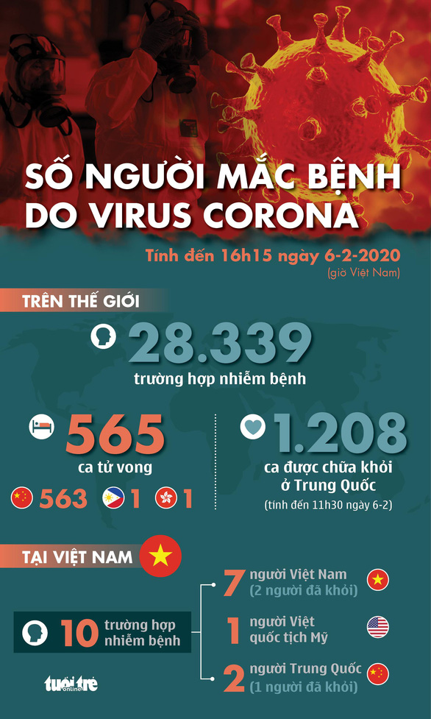
TÌNH HÌNH DỊCH BỆNH (3)

Slide 7
Việt Nam: Số trường hợp nghi ngờ nhiễm nCoV giảm
Tại Việt Nam, tính từ thời điểm 15h chiều 5/2 đến 7h sáng chưa có thêm ca nào mới dương tính với virus corona. Hiện Việt Nam ghi nhận chỉ 12 (2 ca mắc ngày 6/2) trường hợp nhiễm bệnh, trong đó đến nay đã có 3 người được điều trị khỏi và xuất viện. (2 ng VN, 1 ng TQ)

Slide 8
Trong đó, có 2 cha con người Trung Quốc (1 người đã khỏi và xuất viện); 5 công dân Việt Nam đều trở về từ Vũ Hán, Trung Quốc (1 người đã khỏi và xuất viện); 1 công dân Việt Nam là lễ tân có tiếp xúc gần với 2 cha con người Trung Quốc; 1 công dân Mỹ đến Việt Nam, trước đó có quá cảnh tại Vũ Hán, Trung Quốc; 1 người tiếp xúc gần với bệnh nhân dương tính với nCoV trước đó.

Slide 9
Ngoài ra, theo Bộ Y tế, tai Việt Nam có 57 trường hợp nghi nhiễm nCoV đang tiếp tục cách li, theo dõi chặt chẽ để không lây nhiễm ra cộng đồng. Bên cạnh đó, có 349 trường hợp sức khỏe bình thường, không có dấu hiệu sốt, ho nhưng vẫn được cách li theo dõi do có tiếp xúc gần với người nghi ngờ bị nhiễm nCoV.
Như vậy, so với thời điểm sáng 6/2, số trường hợp nghi ngờ nhiễm nCoV đã giảm đi 21 người.

Slide 10
Cập nhật tình hình dịch bệnh, số ca mắc nCoV trên thế giới
TT | Tên Nước | Số ca măc | TT | Tên Nước | Số ca măc
1 | Trung Quốc | 17.205 | 15 | Các tiểu vương Ả-rập thống nhất | 5
2 | Nhật Bản | 20 | 16 | Canada | 4
3 | Thái Lan | 19 | 17 | Ý | 2
4 | Singapore | 18 | 18 | Campuchia: | 1
5 | Hồng Kông, TQ | 13 | 19 | Phần Lan | 1
6 | Hàn Quốc | 9 | 20 | Ấn Độ | 1
7 | Australia (Úc) | 10 | 21 | Nepal | 1
8 | Malaysia | 8 | 22 | Philippine | 1
9 | Ma Cao, TQ | 7 | 23 | Sri Lanka | 1
10 | . Pháp | 6 | 24 | Thuỵ điển | 1
11 | . Mỹ | 7 | 25 | Tây Ban Nha | 1
12 | Đức | 6 | 26 | Đài Loan TQ | 10
13 | Việt Nam | 8 | 27 | Anh | 2
14 | Nga* | 2 | 28 | Bỉ | 1 1

Slide 11
TÁC NHÂN GÂY BỆNH
- nCoV là một chủng vi rút mới của họ VR Corona không giống với bất kỳ chủng vi rút Corona nào đã gây bệnh trên người trước đây. Không giống với chủng vi rút gây bệnh SARS năm 2003, không giống chủng MERS-CoV.
- Corona là một họ vi rút lớn gồm rất nhiều chủng vi rút gây bệnh đường hô hấp từ cảm lạnh thông thường đến viêm đường hô hấp cấp tính nặng.
- Vi rút corona có nguồn gốc từ động vật lây sang người;

Slide 12
DỊCH TỄ HỌC CỦA BỆNH
- Nguồn truyền nhiễm: chưa rõ.
Đang nghi ngờ nguồn truyền nhiễm có thể từ một loài động vật nào đó mà hiện nay chưa xác định được.
Đường lây truyền: qua đường hô hấp, tiết xúc trực tiếp với dịch tiết của người bệnh.
Bệnh truyền nhiễm thuộc nhóm A. (tối nguy hiểm)

Slide 13
Mỹ và Hàn Quốc đã có trường hợp virus corona lây từ người sang người. Các nhà khoa học đang đánh giá phương thức lây truyền của chủng virus này. Nhưng hầu hết virus lây lan qua nước bọt văng ra khi ho, hắt hơi. Khi người nhiễm bệnh ho, hắt hơi, họ tiết ra nước bọt hoặc chất nhầy. Người xung quanh có thể hít phải hoặc chạm tay vào chất chứa virus rồi lây nhiễm. Đối với hầu hết bệnh cúm, phạm vi phơi nhiễm là 1,8 m, thời gian kéo dài 10 phút hoặc lâu hơn.

Slide 14
Virus cũng có thể lây lan khi nước bọt, chất nhầy từ người bệnh rơi xuống ghế ngồi trên xe buýt, tàu lửa hay bàn ghế ở trường học. Tuy nhiên, việc đây có phải con đường lây lan không còn tùy thuộc vào thời gian virus tồn tại trên các vật dụng đó, nó có thể thay đổi tùy thuộc chủng virus, có thể từ vài giờ đến hàng tháng. Virus có thể có thể lây truyền từ người sang người trước khi họ có triệu chứng bệnh.

Slide 15
LÂM SÀNG CỦA BỆNH
- Đa số ca bệnh có biểu hiện bệnh nhẹ như đau nhức đầu, sốt trên 38oC, ho hoặc đau họng, chảy nước mũi khó thở. Một tỷ lệ không cao có viêm phổi nặng suy hô hấp cấp đặc biệt ở những người có bệnh lý mạn tính, bệnh nền . nếu không điều trị tích cực hợp tử vong.
- Chưa có thuốc điều trị đặc hiệu và vắc xin phòng bệnh.

Slide 16
ĐỊNH NGHĨA TRƯỜNG HỢP BỆNH (1)
Trường hợp nghi ngờ:
- Là trường hợp nhiễm trùng đường hô hấp cấp tính, với các biểu hiện sốt, ho, có thể có khó thở hoặc viêm phổi và có một trong các yếu tố dịch tễ sau:
- Có tiền sử đến/ở/về từ vùng có dịch trong vòng 14 ngày trước khi khởi phát bệnh; hoặc:
- Tiếp xúc gần (trong vòng 2 mét) với trường hợp mắc hoặc nghi ngờ mắc bệnh viêm đường hô hấp cấp do nCoV.

Slide 17
ĐỊNH NGHĨA TRƯỜNG HỢP BỆNH (2)
Trường hợp bệnh xác định:
Là trường hợp bệnh nghi ngờ có xét nghiệm khẳng định nhiễm vi rút nCoV.

Slide 18
ĐỊNH NGHĨA Ổ DỊCH
- Ổ dịch:
Một nơi (thôn, xóm, đội/tổ dân phố/đơn vị…) ghi nhận 1 trường hợp xác định trở lên.
- Ổ dịch chấm dứt:
Khi không ghi nhận trường hợp mắc mới trong vòng 21 ngày kể từ ngày khởi phát trường hợp bệnh gần nhất.

Slide 19
ĐỊNH NGHĨA TRƯỜNG HỢP BỆNH (3)
1. Người tiếp xúc gần bao gồm:
- Nhân viên Y tế trực tiếp chăm sóc, điều trị ca bệnh xác định; nhân viên Y tế, nhân viên phục vụ khác có tiền sử tiếp xúc với ca bệnh xác định/phòng điều trị bệnh nhân xác định trong quá trình làm việc.
- Người cùng làm việc trong khoảng cách gần hoặc ở cùng phòng làm việc với trường hợp bệnh xác định.
- Người ngồi cùng hàng hoặc trước sau hai hàng ghế (2 mét) trên cùng một chuyến xe/toa tàu/máy bay với trường hợp bệnh xác định.
- Người sống trong cùng gia đình với trường hợp bệnh xác định.

Slide 20
CÁC BIỆN PHÁP PHÒNG BỆNH
1. Các biện pháp phòng bệnh chung
Tuyên truyền cho người dân về bệnh viêm đường hô hấp cấp tính do nCoV và các biện pháp phòng bệnh, cũng như cách thức tự theo dõi sức khỏe, khai báo khi có biểu hiện nghi ngờ mắc bệnh, đặc biệt cho những người đến Việt Nam từ vùng có dịch hay những người từ Việt Nam đến vùng có dịch.
Người có các triệu chứng viêm đường hô hấp hoặc nghi ngờ mắc bệnh như sốt, ho, khó thở không nên đi du lịch hoặc đến nơi tập trung đông người.

Slide 21
Tránh tiếp xúc với người bị bệnh đường hô hấp cấp tính. Khi cần tiếp xúc với người bệnh, phải đeo khẩu trang y tế và giữ khoảng cách khi tiếp xúc.
Che miệng và mũi khi ho hoặc hắt hơi; tốt nhất bằng khăn vải hoặc khăn tay khi ho hoặc hắt hơi để làm giảm phát tán các dịch tiết đường hô hấp, sau đó hủy hoặc giặt sạch khăn ngay.

Slide 22
CÁC BIỆN PHÁP PHÒNG BỆNH (2)
Giữ vệ sinh cá nhân, rửa tay thường xuyên bằng xà phòng, tránh đưa tay lên mắt, mũi, miệng.
Thường xuyên súc họng bằng nước sát khuẩn miệng.
Tăng cường thông khí nơi làm việc, nhà ở, trường học, cơ sở y tế,... bằng cách mở các cửa ra vào và cửa sổ, hạn chế sử dụng điều hòa.

Slide 23
Thường xuyên lau nền nhà, tay nắm cửa và bề mặt các đồ vật trong nhà bằng các chất tẩy rửa thông thường, như xà phòng và các dung dịch khử khuẩn thông thường khác.
Tăng cường sức khỏe bằng ăn uống, nghỉ ngơi, sinh hoạt hợp lý, luyện tập thể thao.
Nếu thấy có biểu hiện của bệnh viêm đường hô hấp cấp tính, phải thông báo ngay cho cơ sở y tế gần nhất để được tư vấn, cách ly và điều trị kịp thời.

Slide 24
CÁC BIỆN PHÁP PHÒNG BỆNH (3)
1. Biện pháp phòng bệnh đặc hiệu
Hiện nay chưa có thuốc điều trị đặc hiệu và vắc xin phòng bệnh cho bệnh này.
2. Phòng bệnh không đặc hiệu:
- Phun hóa chất, bảo vệ theo khuyến cáo của Bộ Y tế.

Slide 25
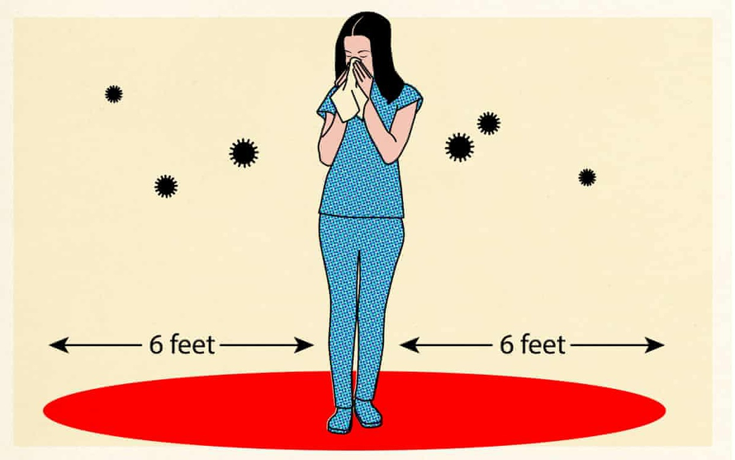
PHÒNG BỆNH TẠI CÁC TRƯỜNG HỌC
Virus corona lan truyền khi người mang bệnh ho và hắt hơi. Rửa tay thật sạch là bước đầu tiên để bảo vệ bản thân trước dịch bệnh.

Slide 26
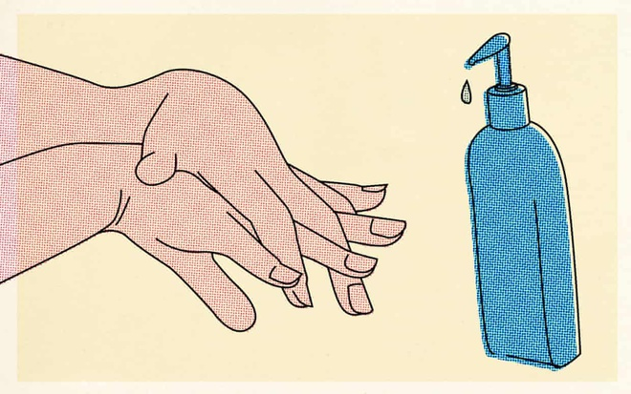
Để bảo vệ bản thân và người khác, biện pháp đầu tiên là rửa tay sạch sẽ. Các bước rửa tay gồm làm ướt tay bằng nước sạch, dùng xà phòng, rửa sạch toàn bộ tay, cả lòng, mu bàn tay, giữa các ngón, dưới móng tay trong ít nhất 20 giây rồi xả sạch với nước.

Slide 27
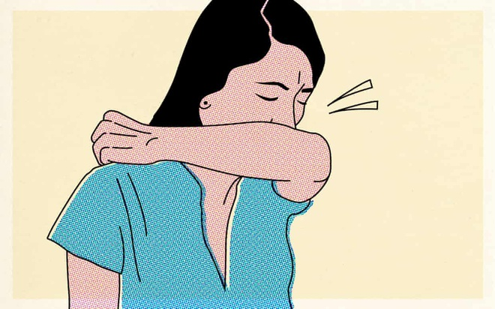
Che miệng và mũi bằng khăn giấy khi hắt hơi rồi ném khăn giấy vào thùng rác, rửa tay sạch sẽ. Nếu không có khăn giấy, bạn nên ho, hắt hơi vào phần khuỷu tay thay vì lòng bàn tay.

Slide 28
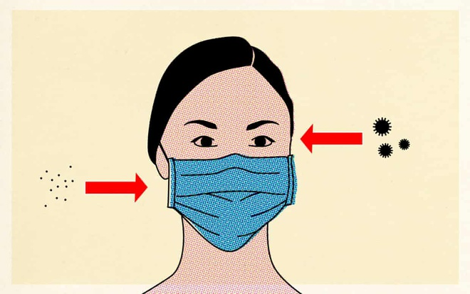
ĐEO KHẨU TRANG ĐÚNG CÁCH
Khẩu trang bảo vệ con người bằng cách ngăn chặn các chất lỏng văng ra môi trường xung quanh khi ho, hắt hơi hoặc giúp người đeo không hít phải chất mang virus từ người khác..

Slide 29
Lượng hóa chất chứa clo để pha 10 lít dung dịch với các nồng độ clo hoạt tính thường sử dụng trong công tác phòng chống dịch
Tên hóa chất sử dụng (hàm lượng clo hoạt tính) | Lượng hóa chất cần để pha 10 lít dung dịch có nồng độ clo hoạt tính
 | 0,125% | 0,25% | 0,5% | 1,25%
Cloramin B (25% - 30%) | 50g | 100g | 200g | 500g
Canxi HypoCloride (70%) | 18g | 36g | 72g | 180g
Bột Natri dichloroisocianurate (60%) | 21g | 42g | 84g | 210g
Cách pha: Hòa tan hoàn toàn lượng hóa chất cần thiết cho vừa đủ 10 lít nước sạch.

Slide 30
